Slide 1
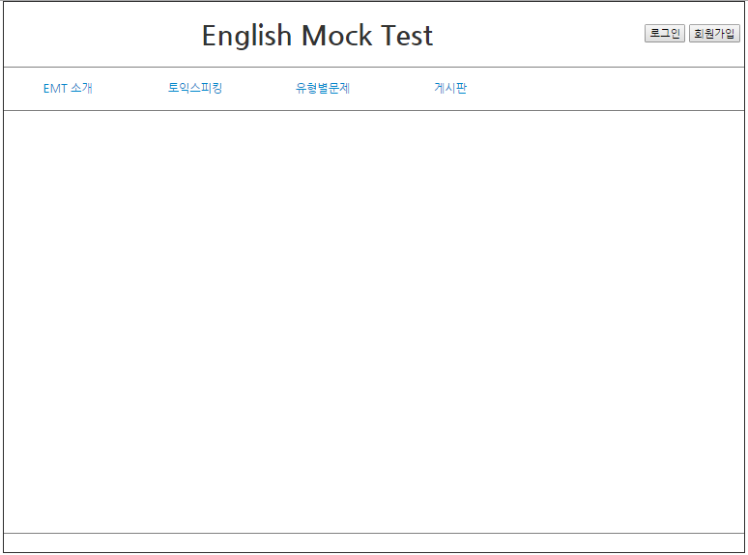
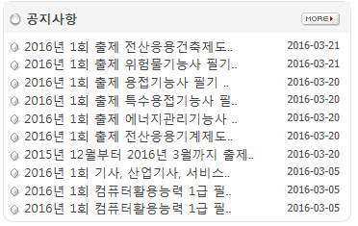

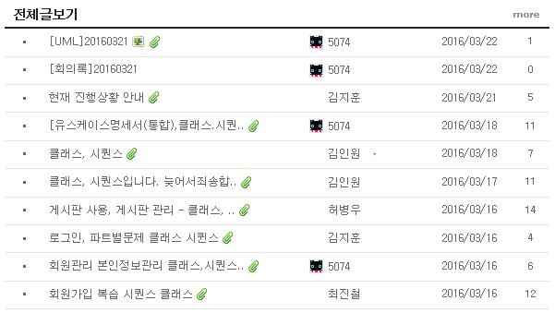
0. 메인
2
1
스토리 설명
1. 회원가입
2. 로그인
공지사항
게시판

Slide 2
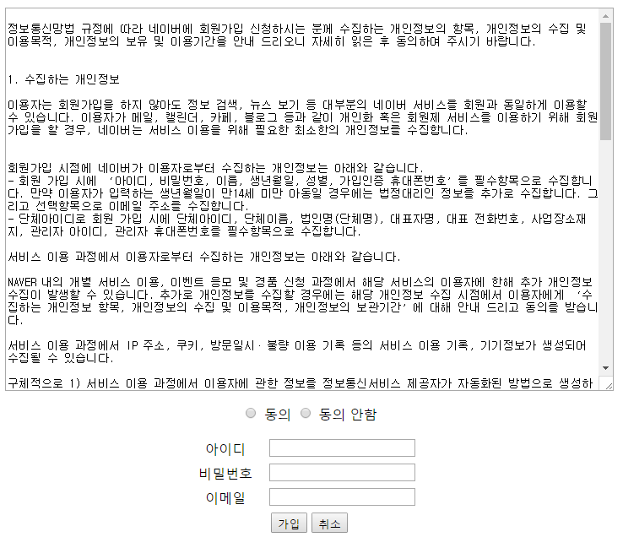
1. 회원가입
스토리 설명
1. 회원가입
2. 로그인
회원가입
1

Slide 3
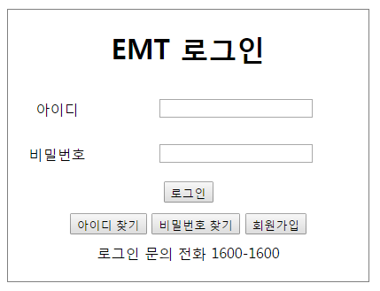
2. 로그인
스토리 설명
1. 회원가입
2. 로그인
로그인
2

Slide 4

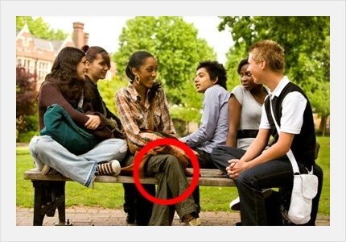

3. 토익스피킹
스토리 설명
1. 토익스피킹
2.타이머
1
토익스피킹
2

Slide 5
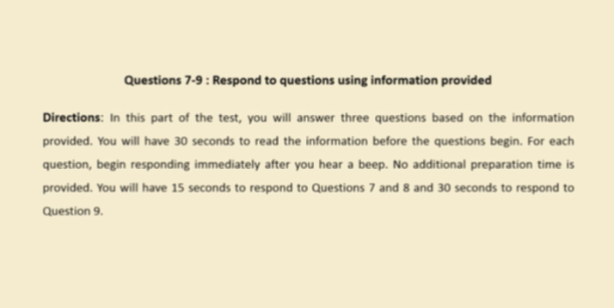
4. 유형 별 문제
스토리 설명
1. 유형 별 문제
2. 파트 Ⅶ
1
파트 Ⅶ
유형별 문제
파트 Ⅰ
파트 Ⅱ
파트 Ⅲ
파트 Ⅳ
파트 Ⅴ
파트 Ⅵ
파트 Ⅶ
2

Slide 6
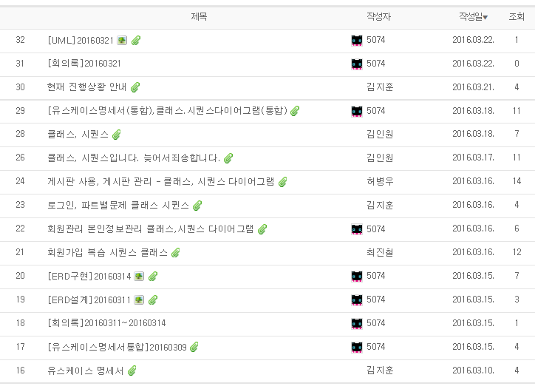
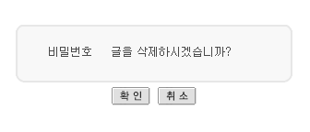

5. 게시판
스토리 설명
1.게시판
2.글쓰기
3.글삭제
1
게시판
3
2

Slide 7
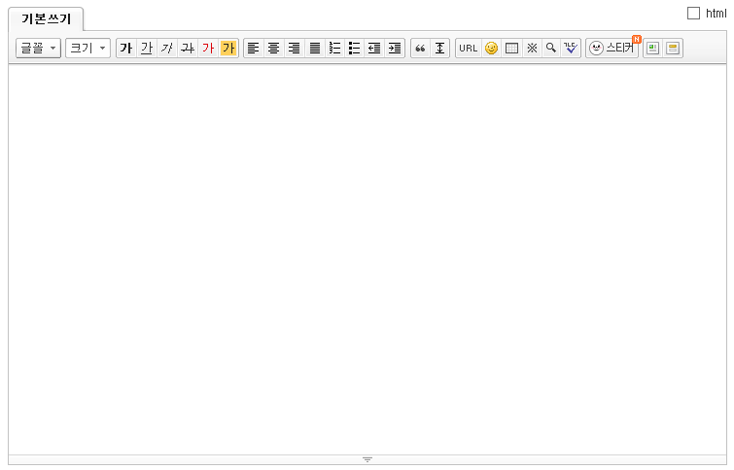

6. 게시판 등록
스토리 설명
1. 게시판 등록
게시판 등록
1

Slide 8


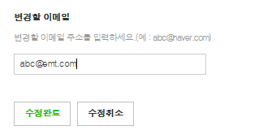
7. 본인정보 관리
1
스토리 설명
1. 본인정보 관리
2.수정
본인정보 수정
2

Slide 9

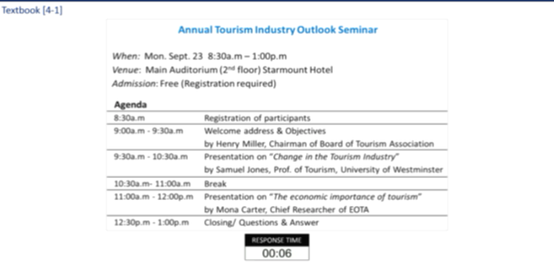
8. 복습
스토리 설명
1. 복습
2.응시하기
1
복습
2

